Slide 1
宇宙を自由に飛びたい
そ
ら
名古屋大学工学研究科
陳 暁楠
2021.01.14

Slide 2
目次
１、人類の宇宙開発について
２、宇宙開発に関する問題
３、私と航空宇宙との縁
４、私の夢

Slide 3
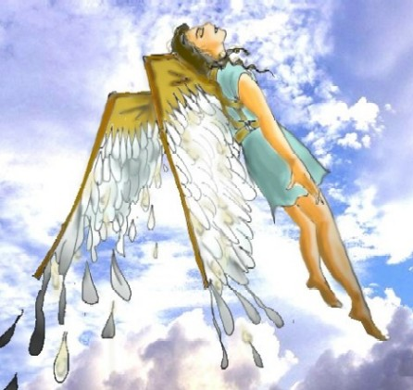
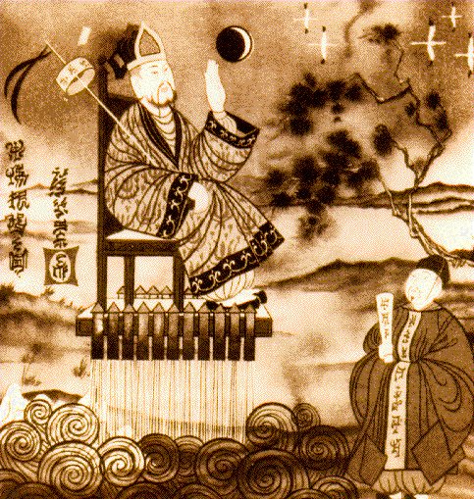
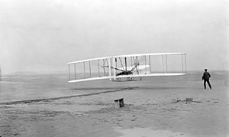
１、人類の宇宙開発について
ライト兄弟
1903年世界初の有人動力飛行に成功した。
イカロス（ギリシア神話）
万戸（1500年ごろ）
ろうで鳥の羽根を固めて翼を作り、空を飛んだ。
47本のロケットを椅子につけて、打ち上げした。

Slide 4
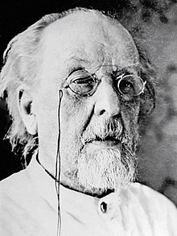
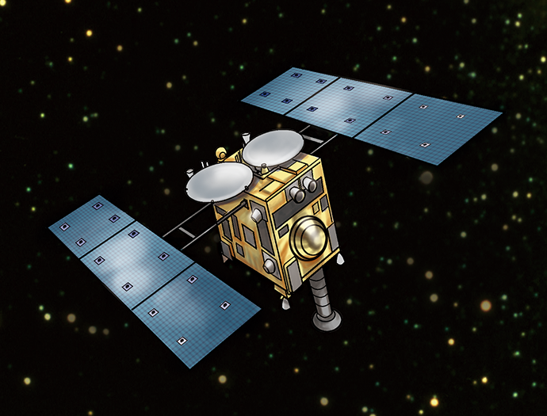
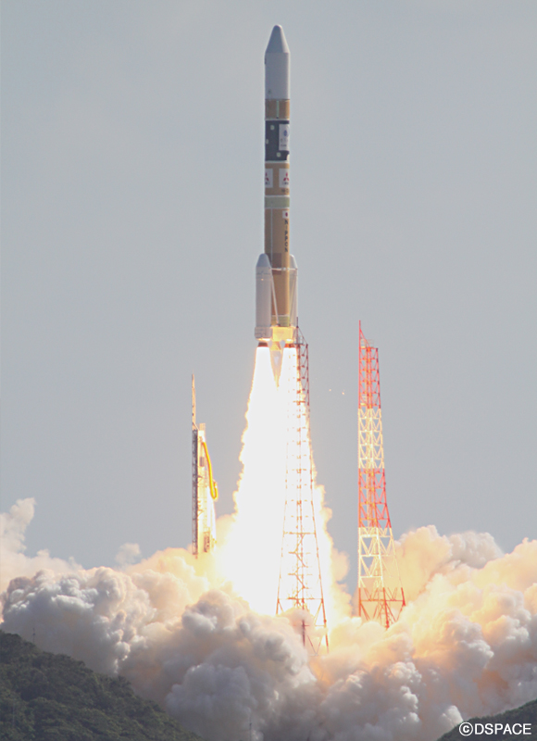
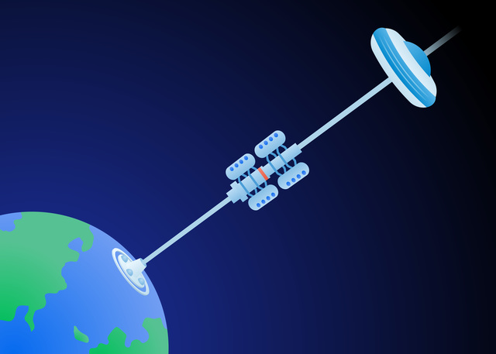
１、人類の宇宙開発について
地球は人類のゆりかごである。しかし人類はゆりかごにいつまでも留まっていないだろう。
ーーコンスタンチン・ツィオルコフスキー
(ロシア、1857～1935,宇宙旅行の父と呼ばれる）
ロケットの研究者、物理学者、数学者、SF作者
人工衛星
ロケット
宇宙エレベーター

Slide 5
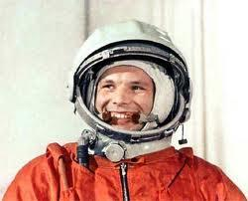
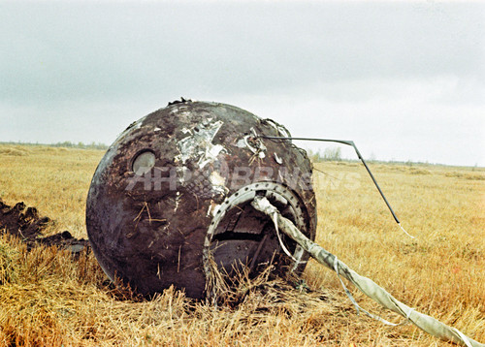
１、人類の宇宙開発について
1961年の４月にガガーリンはボストーク１号に乗って宇宙へ飛び立ちました。
ガガーリン（1934～1968）
ボストーク1号

Slide 6
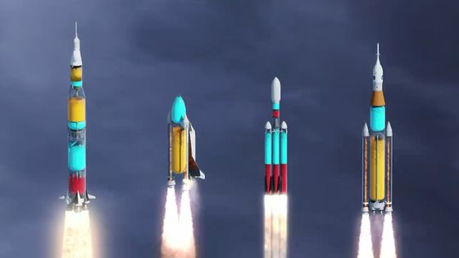
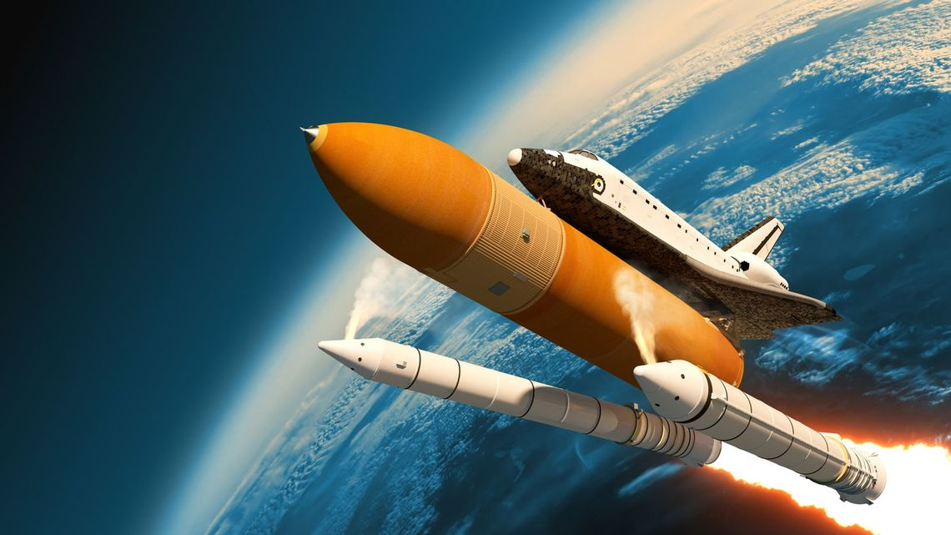
２、宇宙開発に関する問題
化学燃料ロケットの重量の90％以上は燃料と酸化剤です。
使い切った燃料タンクやモジュールを捨てます。
そのため、人間や装置を宇宙まで運ぶことは経済的に、効率的に難しいです。

Slide 7
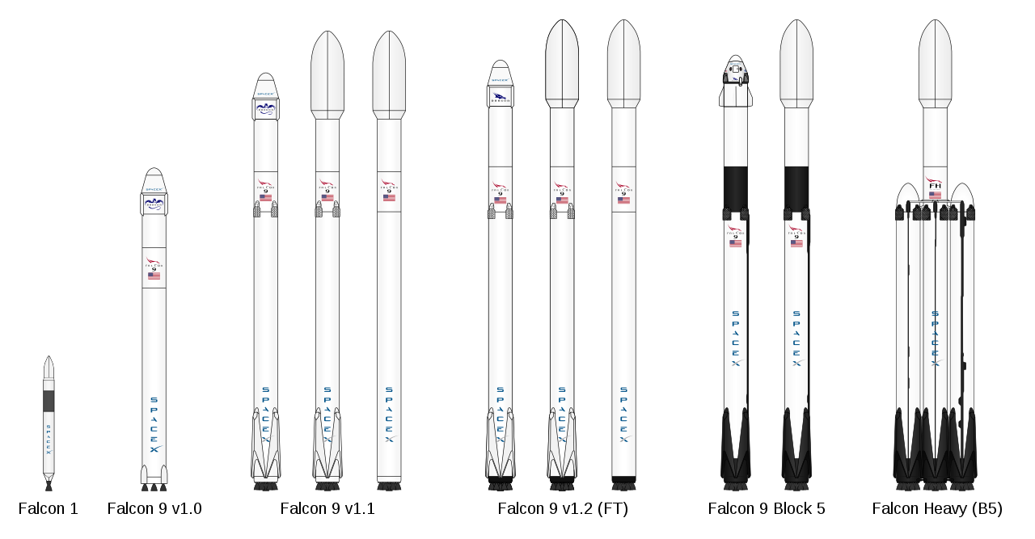
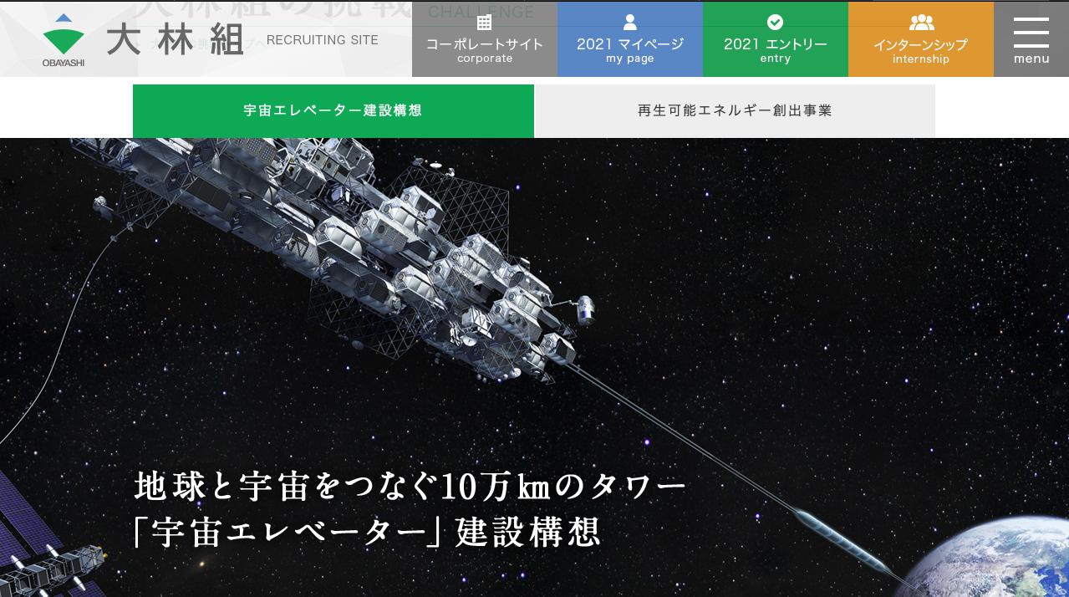
２、宇宙開発に関する問題
Falconシリーズのロケット

Slide 8
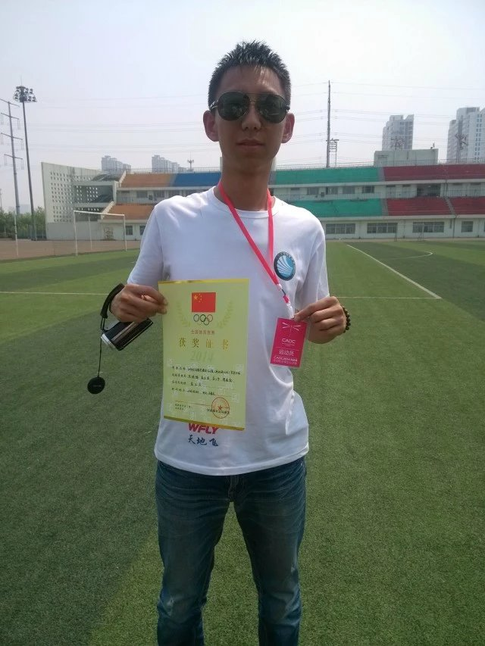
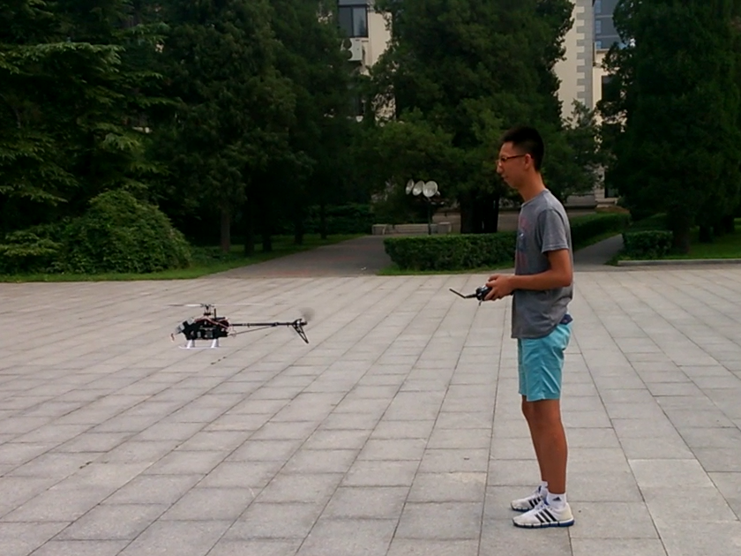
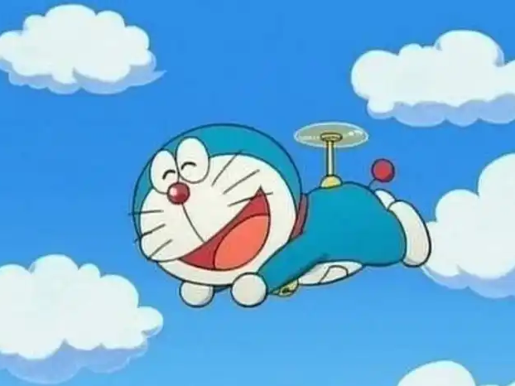
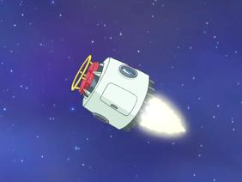
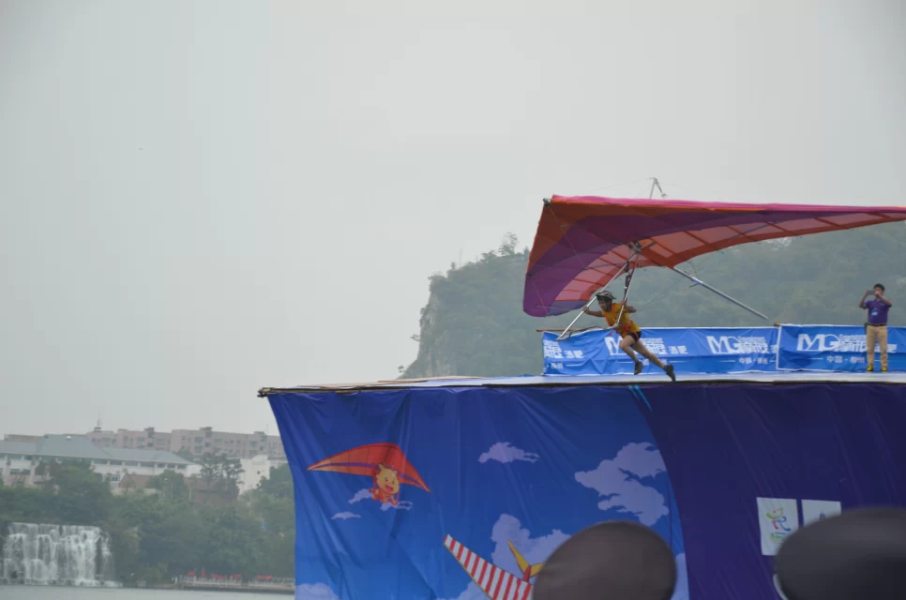
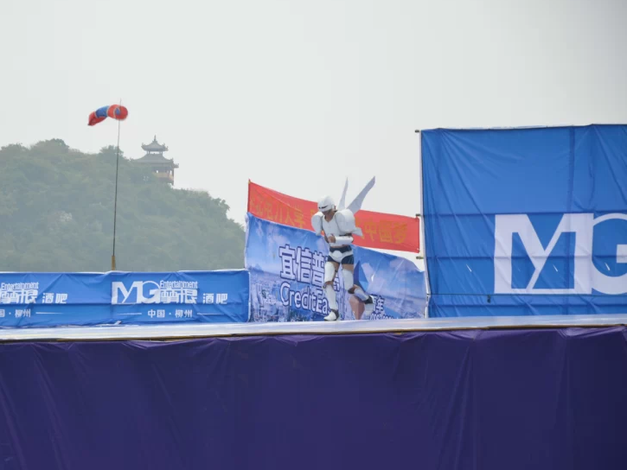
３、私と航空宇宙との縁
タケコプター
大学の航空模型団体に参加した
全中国航空模型大会を参加して、二等賞を受けました。
宇宙救命ボート
第七回全中国の鳥飛人大会を参加して、
クリエイティブアワードの二等賞を受けました。

Slide 9
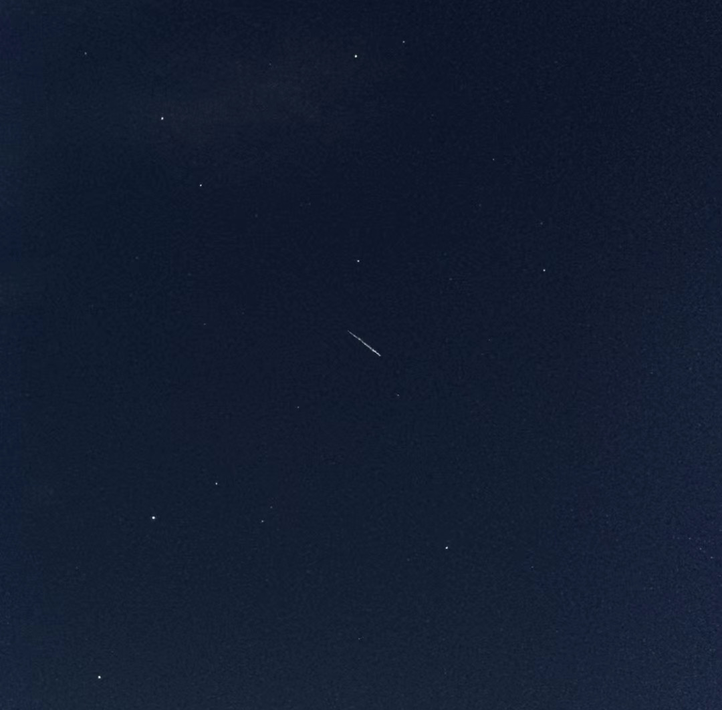
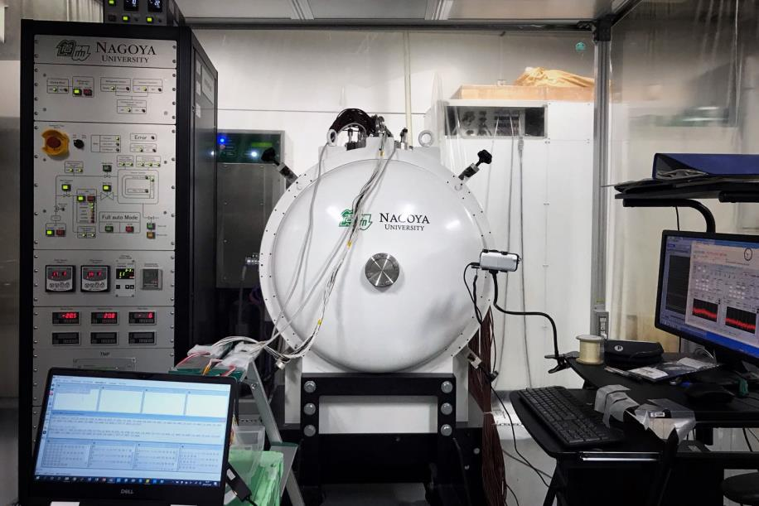
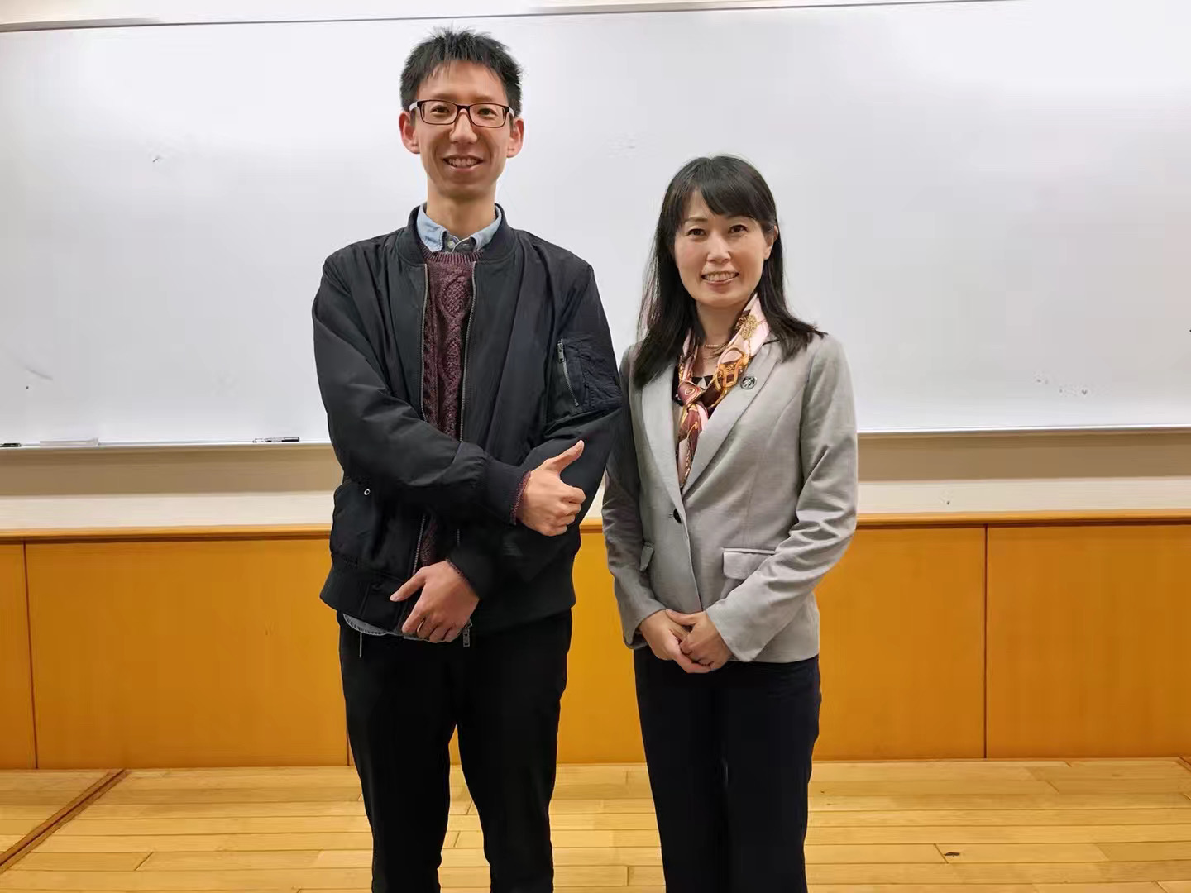
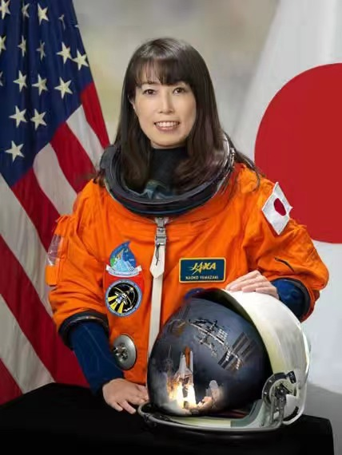
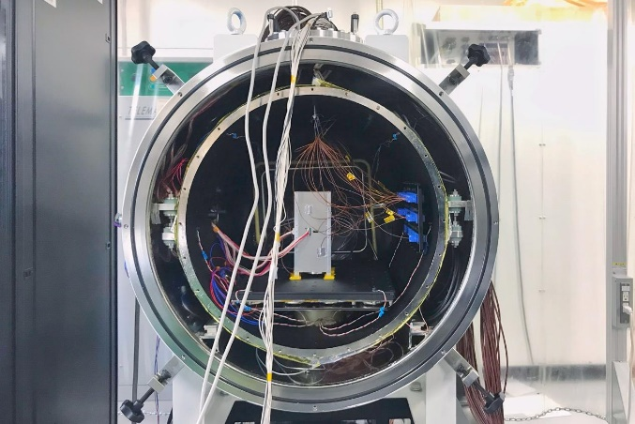
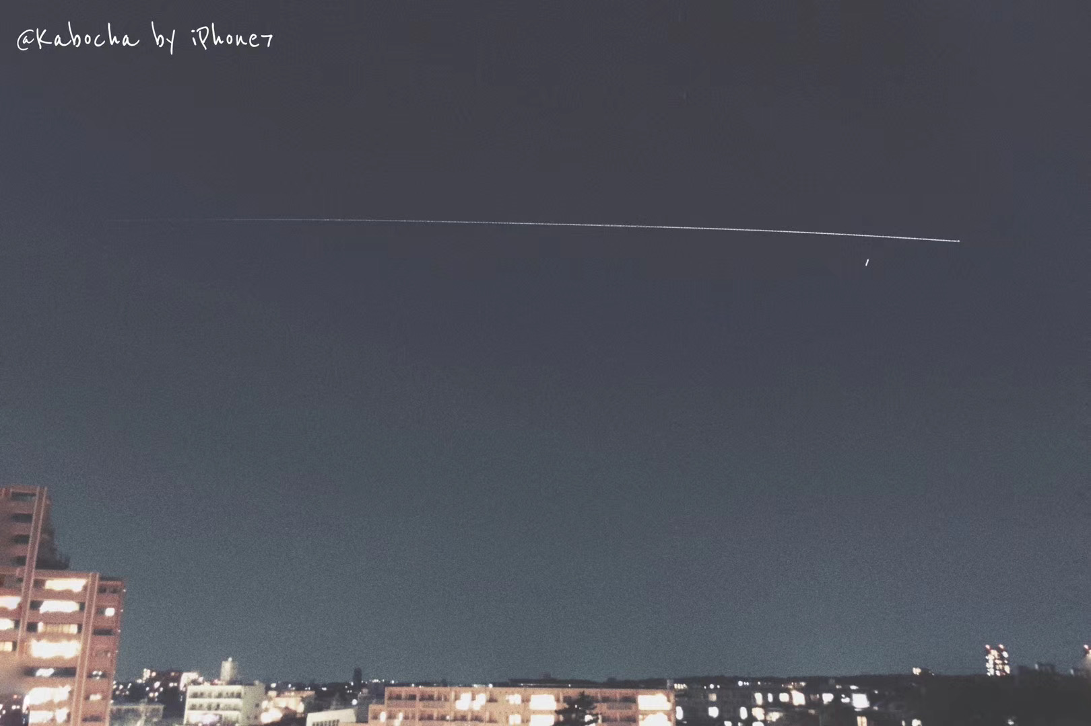
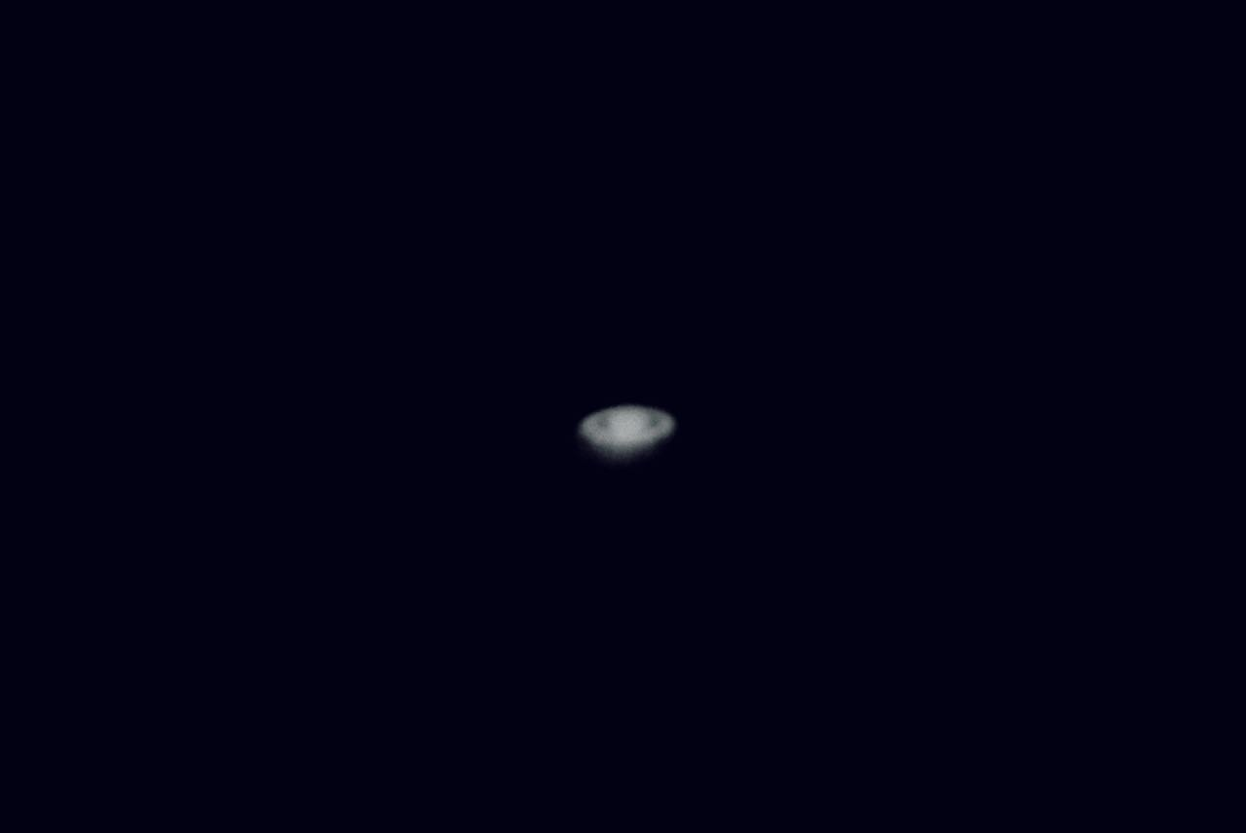
３、私と航空宇宙との縁
山崎直子さんとの写真
熱真空チャンバー
流れ星
CubeSatという小さい衛星
国際宇宙ステーションが
名古屋を通過した時
土星
木星と木星の衛星

Slide 10
４、私の夢
博士号を取得する
宇宙開発に関する国際的な組織や
研究機関に自分の力を貢献する

Slide 11
ご清聴、ありがとうございました。

